Slide 1
Làm việc với slide
Gv: Nguyễn Thị Thuỷ

Slide 2
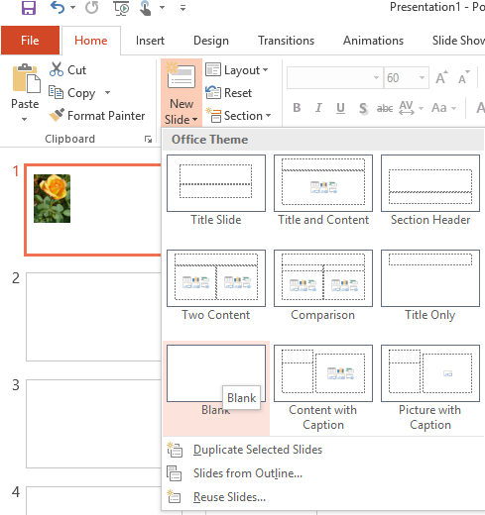
1. Thêm/ xoá slide
Để thêm Slide mới, bạn thực hiện:
Nhấn tổ hợp phím Ctrl+M.
Mở Tab Home, Click chọn New Slide
Mở Tab Insert, Click chọn New Slide
(tương tự với tab Home).
Để xóa Slide, Click chọn các Slide cần xóa. Nhấn Delete.

Slide 3
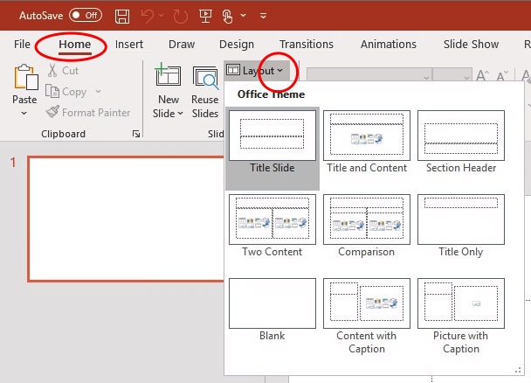
Thay đổi bố cục của slide
Chọn slide bạn muốn thay đổi bố cục.
Trong tab Home, chọn menu drop-down Layout.
Chọn bố cục mới.
Lưu ý: Có thể cần một số chỉnh sửa vì PowerPoint sẽ cố gắng di chuyển nội dung hiện có sang bố cục mới.

Slide 4
2./ them nội dung cho silde
Nhập dữ liệu vào đây
Nhập dữ liệu vào đây
Notes:
4

Slide 5
Kích vào và nhâp tiêu đề
Kích vào và nhâp nội dung slide

Slide 6
3./ Định dạng văn bản cho slide
Bước 1: Chọn văn bản cần định dạng
Bước 2: chọn font, cỡ chữ, màu chữ trong thanh menu ngữ cảnh hoặc nhóm lệnh font tab Home

Slide 7
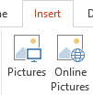
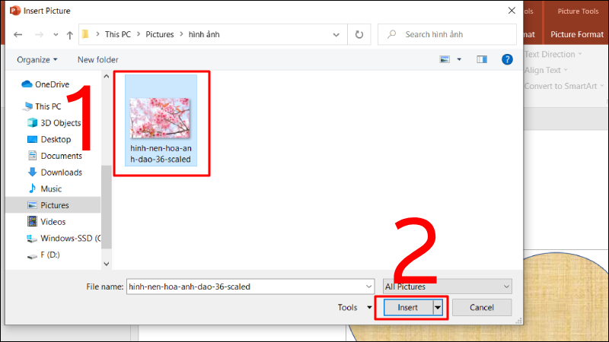
4./ Chèn và chỉnh sửa hình ảnh
-Chèn hình ảnh từ máy tính: Click chọn insert/ Pictures.

Slide 8
Thay đổi kích thước ảnh
Khi chèn bức ảnh vào thì lập tức xuất hiện thanh picture format
Remove BackGround: xóa ảnh nền đơn sắc
Các chức năng Corection, Color, ArsticEffect : tạo các hiệu ứng nghệ thuật cho bức ảnh
Picture Styles: Tạo mẫu style cho bức ảnh
Format Picture: định dạng đường viền, thêm layout
Chức năng định vị Postion, Align và Wrap Text sẽ xác định vị trí bức ảnh.
Chức năng Rotate: Cho phép xoay bức ảnh theo ý muốn.
Chức năng Crop: Đây là chức năng rất hay, cho phép bạn có thể cắt ảnh theo các hình vẽ có sẵn

Slide 12
Định dạng ảnh

